Slide 1













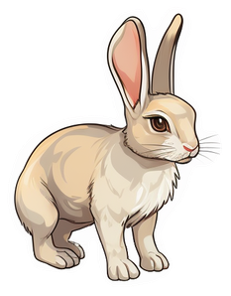


1
2
3
4
5
1
2
3
4
5
1
2
3
4
5

